Slide 1
Mask – RCNN
연어유희
Notes:
https://herbwood.tistory.com/10
https://techblog-history-younghunjo1.tistory.com/193
https://velog.io/@kimkj38/%EB%85%BC%EB%AC%B8-%EB%A6%AC%EB%B7%B0-Mask-R-CNN
https://hugrypiggykim.com/2018/03/26/mask-r-cnn/ (check)

Slide 2
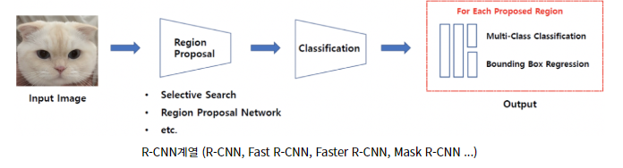
2
2-Stage Detector
Localization + Classification이 순차적으로 이루어짐
Mask branch
FPN
Rol Align
Mask R-CNN은 Image segmentation을 수행하기 위해 고안된 모델
Notes:
2stage = Localization + Classification이 순차적으로 이루어짐
Mask R-CNN은 Image segmentation을 수행하기 위해 고안된 모델
Faster R-CNN과 크게 다르지 않는 구조로써 mask branch와 FPN, 그리고 RoI align이 추가된 것 말고는 없다.

Slide 3
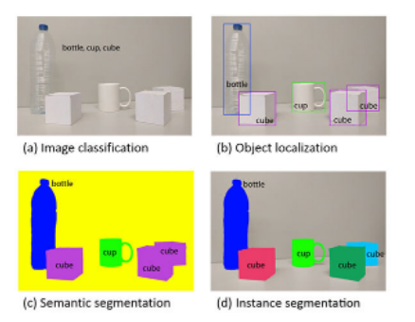
3
Instance segmentation
이미지 내에 존재하는 모든 객체를 탐지 + 각각의 경우를 픽셀단위로 분류
Notes:
Mask R-CNN은 일반적으로 detection task보다는 instance segmentation task에서 주로 사용됩니다.
Instance segmentation은 이미지 내에 존재하는 모든 객체를 탐지하는 동시에 각각의 경우(instance)를 정확하게 픽셀 단위로 분류하는 task입니다.

Slide 4
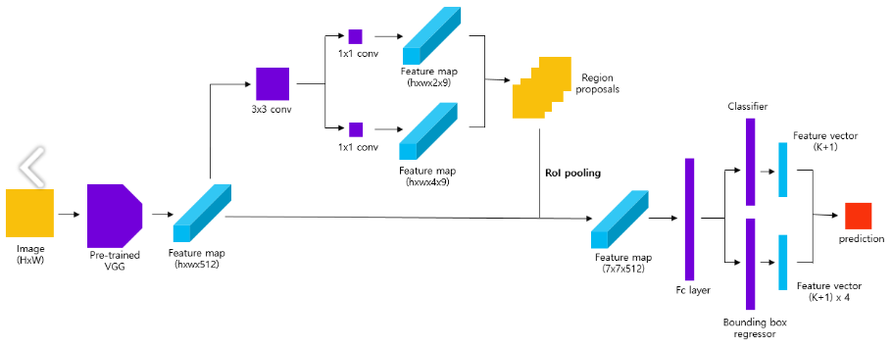
4
Faster R-CNN
Notes:
Faster R-CNN은 vgg16라는 backbone network를 통해 얻은 feature map을 RPN(Region Proposal Network)에 입력하여 RoIs(Region of Interests)를 얻습니다. 이를 RoI pooling을 통해 고정된 크기의 feature map을 얻고 이를 fc layer에 입력한 후 classification branch와 bbox regression branch를 통해 output을 냄

Slide 5
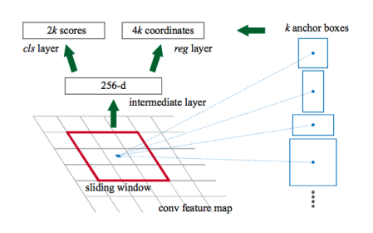
5
RPN (Region Proposal Network)
Input image
CNN
Feature Map
Sliding window (k = 9)
Input: CNN 모델에서 뽑아낸 피처맵
(Region proposal을 생성하기 위해 피처맵 위에 nxn sliding window를 시킴)
Notes:
RPN의 input 값은 이전 CNN 모델에서 뽑아낸 feature map이다. Region proposal을 생성하기 위해 feature map위에 nxn window를 sliding window시킨다.
동일한 크기의 Sliding window를 이동시키며 window의 위치를 중심으로 다양한 비율/ 크기의 앵커박스를 적용하여 feature를 추출함
--------------------------------------------------------------------------------------
Anchor box들을 잡아줌.
만약 fixed size의 box라면 다양한 크기의 객체들을 포착할 수 없기에, 다양한 크기와, 가로세로 비율을 가지는 bounding box인 anchor box를 생성하여 다양한 크기의 객체를 포착하는 방법을 제시했다. 논문에서는 서로 다른 크기의 anchor box 9개로 정의함

Slide 6
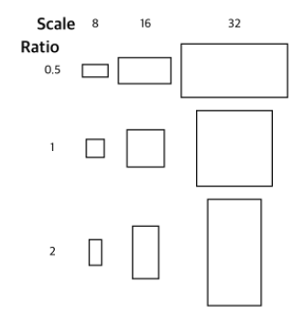
6
RPN (Region Proposal Network)
Notes:
(Anchor box들을 잡아줌.)
만약 fixed size의 box라면 다양한 크기의 객체들을 포착할 수 없기에, 다양한 크기와, 가로세로 비율을 가지는 bounding box인 anchor box를 생성하여 다양한 크기의 객체를 포착하는 방법을 제시했다. 논문에서는 서로 다른 크기의 anchor box 9개로 정의함

Slide 7
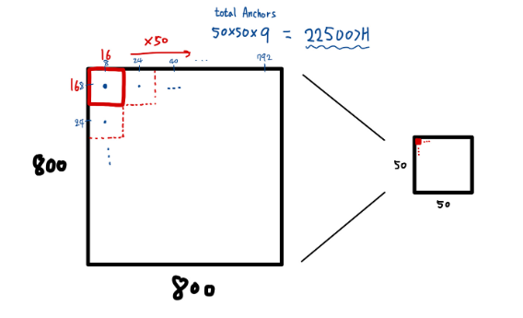
7
RPN
Sub-sampling ratio
Feature Map
Input Image
Notes:
예를 들어, 위와 같이 sliding window 방식으로 16x16 안의 중심 픽셀(파란 점)을 중심으로 Anchor Box를 9개씩 쳐서 50x50x9 = 22,500개의 Anchor box를 만들어 놓습니다.

Slide 8
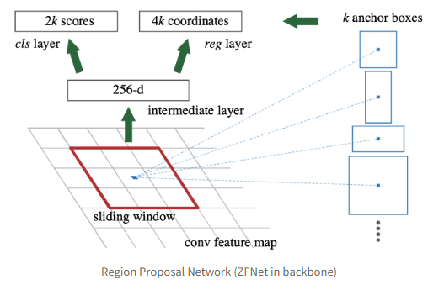
8
RPN
생성된 anchor boxes와 RPN에서 반환한 class scores와 bounding box regressor를 사용하여 region proposals를 추출하는 작업을 수행
Notes:
생성된 anchor boxes와 RPN에서 반환한 class scores와 bounding box regressor를 사용하여 region proposals를 추출하는 작업을 수행 classification layer를 통해 non maximum suppression(nms)을 적용하여 부적절한 객체를 제거하고 regression layer를 통해 anchor box가 객체의 위치를 더 잘 탐지하도록 조정함
------------------------------------------------------------------------------------------
NMS
동일한 클래스에 대해 높은-낮은 confidence 순서로 정렬
가장 confidenc가 높은 bb와 iou가 일정이상인 bb는 동일한 물체를 detect했다고 판단하여 지움

Slide 9
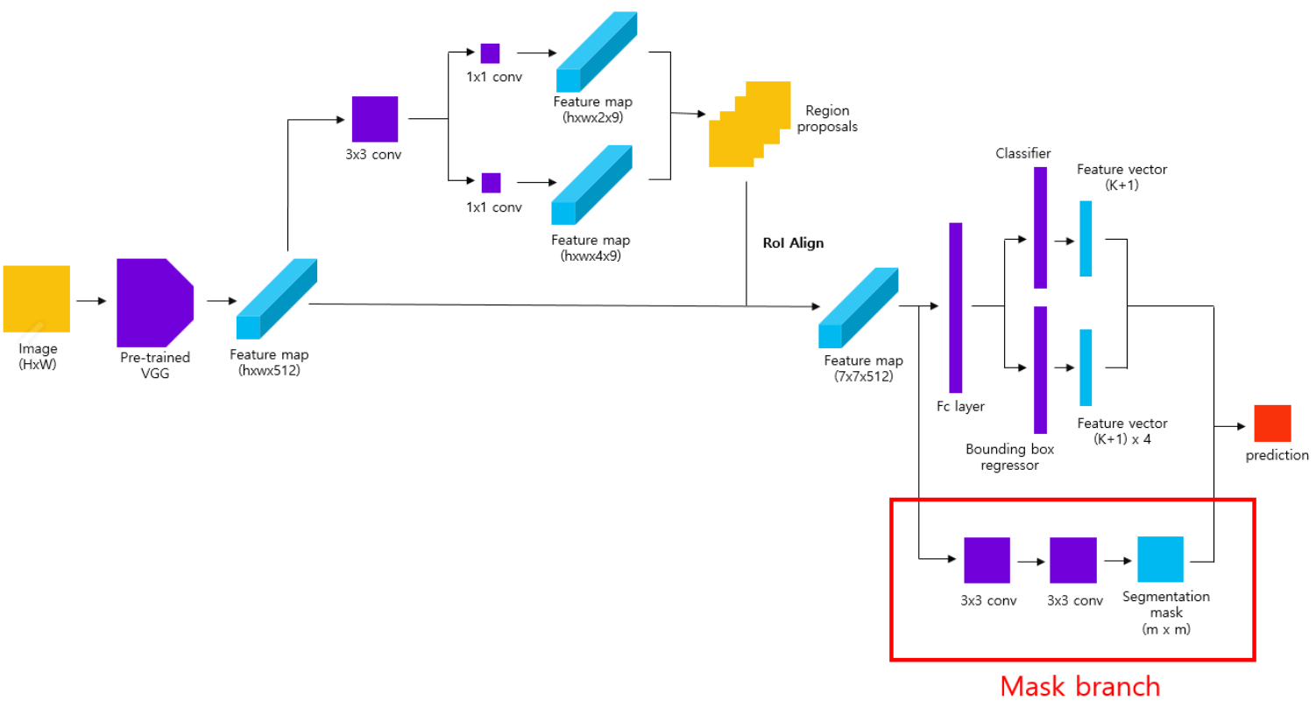
9
Mask R-CNN
Classification + Object Detection + Image Segmentation
Segmentation mask
class에 따라 분할된 이미지 조각(segment)
➔ FCN 구조
Notes:
Mask R-CNN은 두 branch와 평행(pararell)으로 segmentation mask를 예측하는 mask branch가 추가된 구조
RoI pooling을 통해 얻은 고정된 크기의 feature map을 mask branch에 입력하여 segmentation mask를 얻습니다.
segmentation mask는 class에 따라 분할된 이미지 조각(segment)
segmentation task는 픽셀 단위로 class를 분류해야 하기 때문에 detection task보다 더 정교한 spatial layout(공간에 대한 배치 정보)를 필요로 합니다. 이를 위해 mask branch는 (여러 개의 conv layer로 구성된 작은) FCN의 구조를 띄고 있습니다.

Slide 10
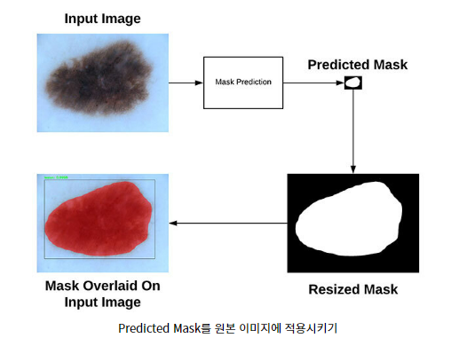
10
Mask R-CNN
Binary Masking Classification
Notes:
Mask RCNN의 FCN에서는 특정 픽셀값이 어떤 Object 클래스로 분류되는 지 결정되는 Multi-Class Classification을 사용하지 않고 특정 픽셀값이 어떤 클래스인지(ex.강아지인지 고양이인지, 사람인지) 상관없이 단순히 Object를 나타내는 Masking 인지 아닌지만 분류하는 Binary Masking Classification을 수행한다.
그리고 Binary Masking Prediction을 거친 후 Predicted Masking 을 원본 이미지의 Object 사이즈 만큼 복원하고 이를 원본 이미지 위에 덮어씌우게(Overlap) 된다.

Slide 11
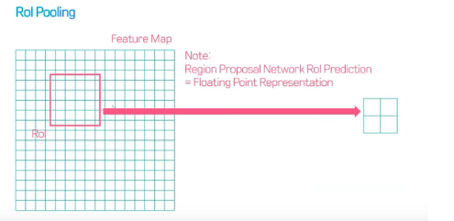
11
Mask R-CNN
RPN에서는 ROL를 실수로 값을 예측 -> 반올림
Notes:
Rol(Region of interest pooling) align 기술이 mask rcnn에서 나왔는데 이는 기존의 rol pooling이 문제점을 가지고 있어서 나온 것!
– RPN에서는 ROI를 실수로 값을 예측하는데 이것을 가지고 ROI Pooling을 2 x 2로 뽑을려면 – 일단 반올림을 해서 칸에 맞추고 Pooling을 한다.

Slide 12
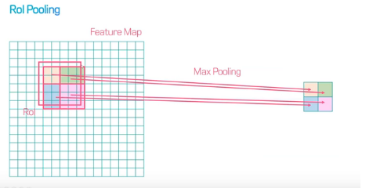
12
Mask R-CNN
원본과 다르게 약간 어긋나는 현상 발생
Notes:
그러면 원본과 다르게 약간 어긋나는 현상 발생
그래서 rol align을 해줌

Slide 13
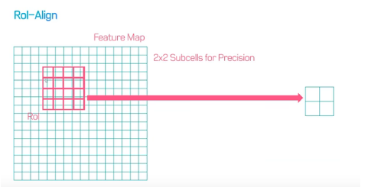
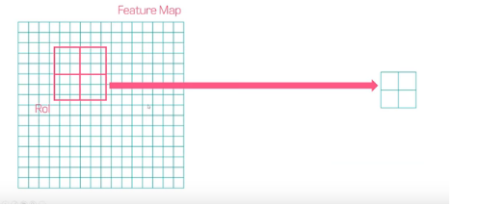
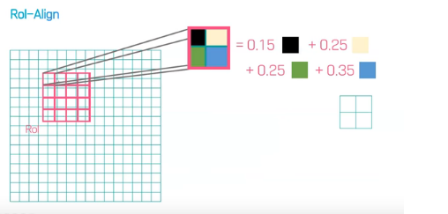
13
Mask R-CNN
Rol Align
- 최대한 정확하게 피처맵에서 픽셀 값을 정확하게 가져가라!
Notes:
Align(조정하다, 나란히 하다)
Subset(부분집합)
2 x 2 feature map을 출력한다고 가정하고 정확하게 4등분하고 각 셀의 다시 높이와 너비를 다시 4등분 함
그러면 이것을 가지고 이중선형보간을 적용
한 Subset을 놓고 보면 검은색은 0.15 정도이고, 파란색은 0.35정도이고, 나머지는 0.25정도로 하고 Weight Sum(가중합)을 해서 한개의 Subset의 값을 정한다

Slide 14
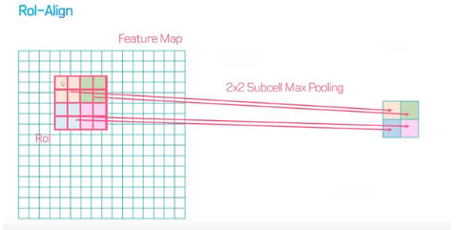
14
Mask R-CNN
Notes:
그러면 이런 작은 Subset이 16개가 생기고, 이것을 4개씩 Max Pooling을 해서 2 x 2 Feature를 뽑아낸다. – 이것이 ROI Align 임

Slide 15
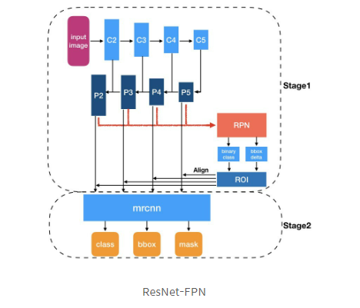
15
Feature Pyramid Network
Notes:
Faster R-CNN에서는 backbone의 결과로 나온 1개의 feature map에서 roi를 생성하고 classification 및 bbox regression을 진행했다. 이렇게 layer를 통과할수록 아주 중요한 feature만 남게되고 중간중간의 feature들은 모두 잃어버리고 만다.
그래서 mask rcnn은 fpn을 통해 이전의 중간 feature map들을 더하면서 이전 정보까지 유지할 수 있도록 한다.
따라서 작은 feature map에서는 큰 anchor를 생성하여 큰 object를,
큰 feature map에서는 다소 작은 anchor를 생성하여 작은 object를 detect할 수 있도록 설계되었다.
https://ganghee-lee.tistory.com/40

Slide 16
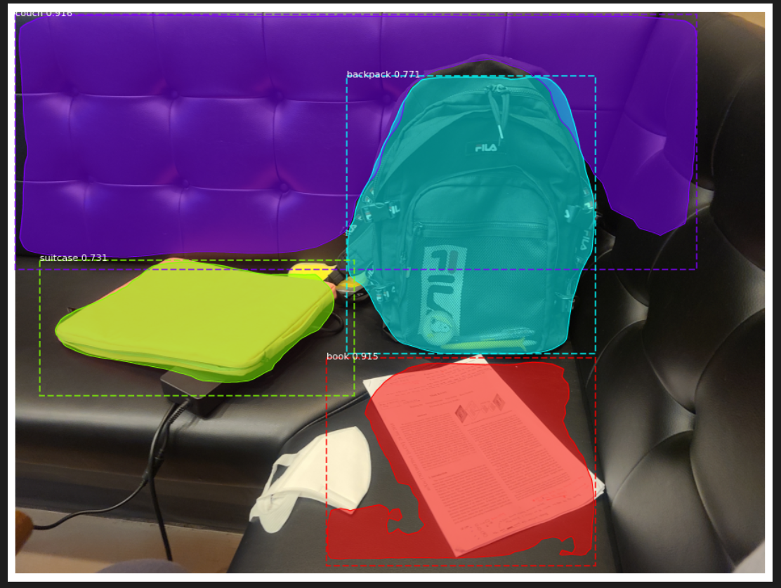
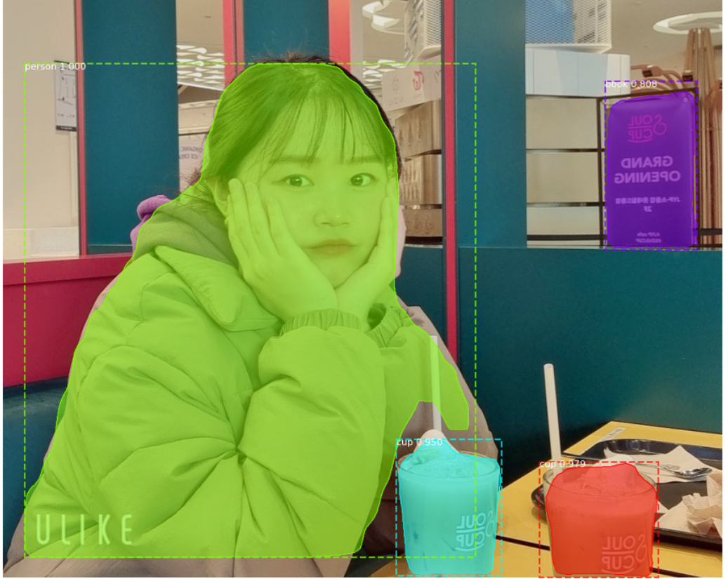
16
Output

Slide 17


